Slide 1
Nova Carteira de Identidade Profissional de Contabilista
Setembro de 2007

Slide 2
Agenda
O projeto da Nova Carteira
Objetivos
Justificativa
Normatização da Carteira
Lançamento Oficial
Valor da Carteira
Características Gerais
Características de Segurança
Parceria com a FENACON
Certificação Digital
Uso dos Certificados Digitais

Slide 3
Objetivos
O Projeto visa substituir a atual Carteira de Identidade Profissional (CIP) dos contabilistas para que o Sistema CFC/CRCs consiga, dessa forma, proporcionar maior segurança por meio da adequação das carteiras profissionais às novas tecnologias digitais, possibilitar melhor controle e combate ao leigo e ao profissional em situação irregular e modernizá-la, inclusive com a possibilidade de certificação digital.

Slide 4
Justificativa
A atual carteira, devido a sua fragilidade, tornou-se alvo de falsificações, além de não estar adequada às novas tecnologias.
A emissão da nova carteira possibilitará a leitura de informações por meio de dispositivos eletrônicos de segurança, permitindo a gravação de dados pessoais e de certificados digitais ICP– Brasil.
A certificação digital garantirá a identidade do profissional da contabilidade e possibilitará a utilização de diversos serviços que são disponibilizados pelos órgãos públicos de forma eletrônica.

Slide 5
Normatização da Carteira
Decreto-Lei 9.295/46
Art. 17 A todo profissional registrado de acordo com este Decreto-Lei será entregue uma carteira profissional, numerada, registrada e visada no Conselho Regional respectivo, a qual conterá: ( Art. 17, caput, com redação dada pela Lei nº 9.710, de 3 de setembro de 1946.)
a) seu nome por extenso;
b) sua filiação;
c) sua nacionalidade e naturalidade;
d) a data do seu nascimento;
e) denominação da escola em que se formou ou declaração de sua categoria de provisionado;
f) a data em que foi diplomado ou provisionado, bem como, indicação do número do registro no órgão competente do Departamento Nacional de Educação;
g) a natureza do título ou dos títulos de sua habilitação;
h) o número do registro do Conselho Regional respectivo;
i) sua fotografia de frente e impressão dactiloscópica do polegar;
j) sua assinatura.
Art. 18 A carteira profissional substituirá o diploma ou o título de provisionamento para os efeitos legais; servirá de carteira de identidade e terá fé pública.

Slide 6
Normatização da Carteira
Resolução CFC n.º 893/00
(Alterada pela Resolução CFC n.º 1.093/07)
Art. 3º A Carteira de Identidade Profissional será confeccionada com observação do art. 2, em plástico rígido, contendo chip criptográfico e itens de segurança definidos pelo CFC.
Art. 4º (...)
Parágrafo único. O documento referido no caput desse artigo não será utilizado para identificação dos profissionais com Registros Secundários e Provisórios, os quais seguirão modelos próprios, nas formas definidas pela presente Resolução.

Slide 7
Lançamento oficial
O lançamento oficial da Nova Carteira de Identidade Profissional de Contabilista ocorrerá no mês de outubro, durante a Abertura da CONESCAP 2007 em Foz do Iguaçú-PR

Slide 8
Características Gerais
A nova carteira possui as seguintes características:
fabricada em policarbonato;
requisitos de segurança contra fraudes;
chip criptográfico com espaço de 32 kb;
gravação eletrônica no chip de dados cadastrais e certificados ICP-Brasil.

Slide 9
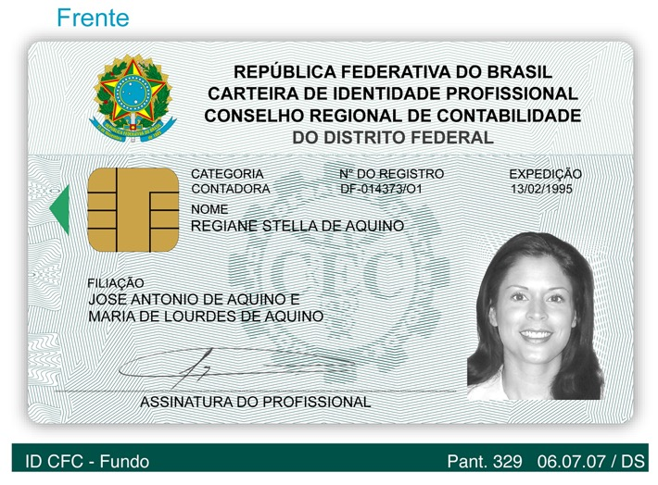
Características Gerais

Slide 10
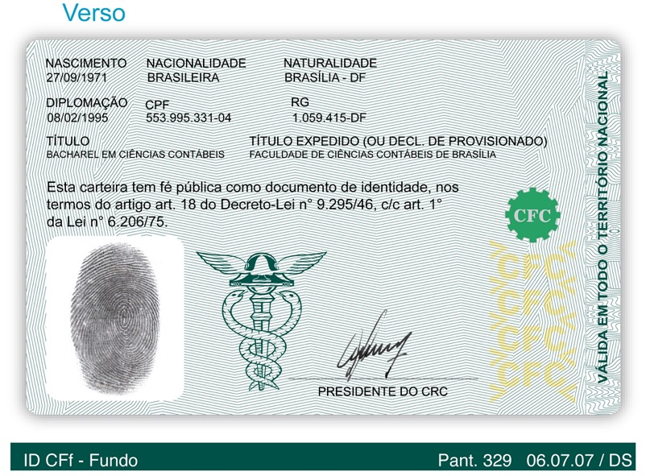
Características Gerais

Slide 11
Características Gerais
Matéria prima: Policarbonato. Substrato de alta resistência a stress mecânico, químico e térmico e a influências do ambiente. Resistência a altas temperaturas e durabilidade de até 10 anos. Especialmente preparado para o processo de gravação a laser.
Estrutura: Várias camadas de Policarbonato em diferentes espessuras, laminadas sob pressão e alta temperatura formando um único corpo de cartão;

Slide 12
Características de Segurança
Fundo de Segurança: Fundo artístico composto de desenho exclusivo envolvendo elementos decorativos numismáticos na cor verde. Utilização de pigmentos especiais reativos e elementos gráficos de segurança integrados.
Micro-letras: Micro-letras positivas formando uma linha com o texto "Conselho Regional de Contabilidade", visível somente com uso de lentes especiais e visto como linhas a olho nu.

Slide 13
Características de Segurança
Imagem de Fundo: Logotipo do Conselho Federal de Contabilidade, formado a partir de deformação de linhas e integrado ao desenho do fundo de segurança. Efeito visível somente com o uso de lentes especiais.
Imagem de Fundo Integrada: Dégradé harmonioso entre a área do cartão e a área da foto e impressão digital. Sobreposição da borda da foto com o fundo de segurança.

Slide 14
Características de Segurança
Relevo Táctil: Imagem em Relevo formando o logo do CFC - Característica de segurança diferenciada no corpo do cartão. Fácil visualização e verificação táctil.
Elemento Ótico Variável: Impressão de segurança detectável e variável conforme ângulo de visão.
Tarja Anti-Scanner: Impressão de segurança formando a sigla do CFC, que não pode ser reproduzida em copiadora ou scanners.

Slide 15
Características de Segurança
Chip Micro-processado: Longa vida e tolerante a extensa faixa de temperatura, contendo o par de chaves utilizado para Certificação Digital, com espaço de 32kb.

Slide 16
Características de Segurança

Slide 17
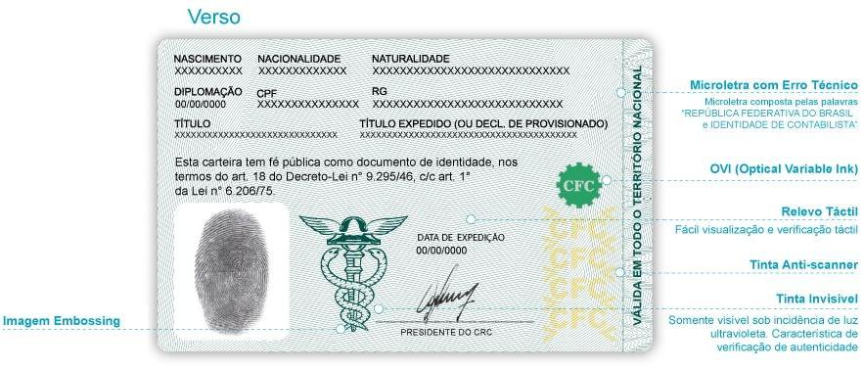
Características de Segurança

Slide 18
Parceria com a FENACON
O CFC está viabilizando uma parceria com a FENACON para que o profissional que solicitar a nova carteira receba um ano de Certificação Digital gratuita e-CPF A-3.
Quando da emissão ou substituição da Carteira o profissional receberá um email da AC Fenacon, informando o procedimento para acessar o Portal da Autoridade Certificadora www.acfencaon.com.br e obter a informação do sindicato filiado a FENACON mais próximo para receber a Certificação Digital.
Haverá um trabalho de informações sobre os Benefícios da Utilização da Certificação Digital no cotidiano de um profissional da contabilidade
O Certificado Digital poderá ser renovado com desconto, após o período inicial de um ano.

Slide 19
Valor da Nova Carteira
O valor da nova Carteira de Identidade Profissional será R$ Adivinhem !!!!!- tanto nos novos registros quanto na substituição dos profissionais já registrados.
O valor a ser cobrado pela nova carteira não visa a obtenção de lucro, mas apenas cobrir o custo da emissão.

Slide 20
Certificação Digital
O Certificado Digital é um documento eletrônico que identifica pessoas e empresas no mundo digital provando sua identidade.
Permite acessar serviços on-line e assinar documentos eletrônicos com possibilidade de comprovação da autenticidade e da integridade.

Slide 21
Dos Benefícios da Nova Carteira com a Certificação Digital
A Nova Carteira continuará sendo uma das opções para substituir o documento de identidade em todo o território nacional, com a vantagem de também demonstrar o exercício de formação e atividade profissional regular às autoridades fiscalizadoras.
Com os novos dispositivos de segurança anti-fraudes ficará praticamente impossível danificar, falsificar e deteriorar com o passar do tempo a carteira
Não haverá prazo de validade, segundo o fabricante a vida útil será de no mínimo 10 anos.
Será ilimitado o número de inserções de certificações digitais no Chip Criptográfico.

Slide 22
Receita Federal do Brasil - RFB
Com a inserção da Certificação Digital o profissional, como procurador de seus clientes, terá imediatamente uma já considerada gama de fantásticas possibilidades e benefícios , quais sejam :
Consulta à Situação Fiscal das Pessoas Físicas
Consulta à Situação Fiscal das Pessoas Jurídicas com o e-CPF do responsável legal perante a Receita Federal, além do e-CNPJ
Obtenção de cópias das DARFs recolhidas desde 1993
RedarfNet – Retificar DARFs recolhidos com dados errados.
Cópias de Declarações do Imposto de Renda de Pessoas Jurídicas (DIPJs e PJs)
Cópias de DCTFs (Declaração de Créditos e Débitos de Tributos Federais) e DACONs (Declaração de Contribuições Sociais)
Cópias de Declarações do Imposto de Renda de Pessoas Físicas
Cópias de Declarações do Imposto de Renda na Fonte – DIRFs
Procuração Eletrônica

Slide 23
Receita Federal do Brasil - RFB
Acompanhar o processamento da declaração do imposto de renda pessoa física (malha fiscal)
Muitas pessoas físicas não recebem a restituição do Imposto de Renda em virtude de divergências entre os valores informados pelas fontes pagadoras (DIRF) e os declarados. Normalmente as delegacias da RFB, nestes casos não atendem os contribuintes alegando que os mesmos devem aguardar uma notificação da RFB, prazo esse que leva até quatro anos.
Com a utilização da Certificação digital, as pessoas físicas tem acesso às restrições, podendo agilizar a regularização das pendências em tempo real. Exemplos: falta de lançamento de fontes pagadoras eventuais, resgate de seguro saúde, rendimento de serviços prestados por pessoas físicas e outros.
Fontes Pagadoras – as pessoas físicas e jurídicas desde o ano calendário 2006 podem pesquisar, antecipadamente, os valores que as empresas informaram para a RFB através da DIRF, antes da entrega definitiva das Declarações de Imposto de Renda.
Parcelamento eletrônico on-line de débitos Pessoas Físicas e Jurídicas

Slide 24
Receita Federal do Brasil - RFB
Agendamento eletrônico das Pessoas Físicas e Jurídicas, SAGA (*) para atendimento no balcão do CAC para resolver pendências.
Os contribuintes que ainda não possuem a Certificação digital, para serem atendidos no CAC, devem chegar aos locais durante as madrugadas para obterem uma senha de atendimento. Nas grandes capitais esses contribuintes são abordados por intermediários que vendem lugar na fila.
Com a Certificação digital eliminamos esses atravessadores.
Através do Agendamento eletrônico o sistema permite a escolha de diversos horários dentro do expediente da repartição.
Implantação do Sistema Público de Escrituração Digital – SPED

Slide 25
Receita Federal do Brasil - RFB
Nota Fiscal Eletrônica
Nas empresas que utilizam o sistema de NFe, todos os processos desde a emissão, validação e autorização de uso pelas autoridades tributárias são executados com a Certificação digital.
Livros Fiscais Eletrônicos
A escrituração fiscal das empresas, de todos os portes, de acordo com a legislação do SPED Fiscal, deverão a partir de janeiro de 2009 ser enviadas para o fisco através arquivos eletrônicos validados com a Certificação digital.

Slide 26
Receita Federal do Brasil - RFB
Livro Diário Eletrônico
O SPED Contábil convalidou recentemente um programa no qual o Livro Diário será importado, assinado pelo representante legal e Contador das entidades, validado, enviado em seguida para o repositório da RFB SPED, onde o processo de registro nas Juntas Comerciais será monitorado e convalidado eletronicamente. Tal obrigação, segundo informações do Comitê do SPED, será exigida para as empresas, consideradas grandes contribuintes a partir de 2009 base 2008 (faturamento anual acima de 30 milhões). E para todas as empresas tributadas pelo Lucro Real Exercício 2010 base 2009
Palestra CFC Sped Contábil – 27/09/2007

Slide 27






Macroprocesso Proposto
Empresário ou
sociedade empresária
SPED (Repositório)
. Validar
. Receber
. Fornecer Recibo
. Fornecer Situação
Leiaute
BD
- Escrituração
- B. Dados
. Gerar Arquivo
Internet
. Administrador
. Contador
BD
. Enviar Requerimento/ /Protocolo/Dados do livro
. Receber
Autenticação/
Exigência
Programa
Java
Reque-
rimento
. Validar
. Assinar
. Requerer
. Visualizar
. Transmitir
. Consultar
. Obter autenticação
Intranet
Internet
Extranet
Extranet
Junta Comercial
Membros
. Gerar GR
. Verificar Pagamento
. Analisar Livro e
Requerimento
. Autenticar Livro
. Fornecer Situação
. Atualizar dados no SPED
BACEN
. Consulta
Web
(situação)
DNRC
SEFAZ
SRF
OUTROS

Slide 28



Sped Fiscal
Contribuinte
SRF
SEFAZ
Procuração
Eletrônica
Santa
Catarina
Layout
Banco de Dados
Arquivo
Texto
SPED
RIS
Minas
Gerais
Representante
Legal
Recepção
Validação
Programa
Java
Rio de
Janeiro
. Arquivo Original
. Banco de Dados
. Download
. Importar
. Digitar
. Validar
. Assinar
. Visualizar
. Transmitir
São
Paulo
Internet

Slide 29
Receita Federal do Brasil - RFB
DBE – Documento Básico de Entrada no CNPJ na Receita Federal sem a necessidade de assinatura com firma reconhecida, utilizando a Certificação digital.
Hoje para uma empresa atualizar ou cadastrar um CNPJ deve seguir os seguintes passos :
baixar um programa chamado CNPJ-PGD (no ato)
preencher os dados a serem cadastrados ou atualizados, (30 minutos)
gerar os dados, validar (5 minutos)
enviar para RFB convalidar, através do programa Receitanet (5 minutos)
no ato do envio é gerado um protocolo para consulta eletrônica (no ato
após liberada a convalidação do cadastro (de uma a duas horas) o contribuinte emite o papel chamado DBE
de posse do papel DBE, preenchido, colhe a assinatura do responsável legal, reconhece firmas (dois dias)
em seguida anexa os documentos comprobatórios das alterações enviando através de SEDEX ou entregando pessoalmente no CAC mais próximo
após uma semana recebe a validação do cadastro ou respectiva exigência através da consulta eletrônica
Com a utilização da Certificação digital eliminamos a etapa vii do processo, pois dessa maneira o contribuinte não precisa assinar e reconhecer firmas. No processo de envio, item iv, a inserção da assinatura com Certificação digital, suprime a necessidade da assinatura de próprio punho com reconhecimento de firmas.

Slide 30
Receita Federal do Brasil - RFB
Domicílio Tributário Eletrônico –
Autoriza a Secretaria da Receita Federal do Brasil a enviar comunicação de atos oficiais para a caixa postal eletrônica disponibilizada no Centro Virtual de Atendimento ao Contribuinte (e-CAC), no endereço, a qual será considerada domicílio tributário eletrônico.
Para homologar a mudança do domicílio fiscal físico para a caixa postal eletrônica do e-CAC o contribuinte, após fazer o termo de adesão, deverá criar o hábito de semanalmente acessar a caixa postal no sistema e-CAC.
Cremos que essa rotina deverá ser muito bem avaliada pelo contribuinte, pois a partir de então corre o risco de receber uma intimação eletrônica e caso o mesmo não acesse a caixa postal por algum motivo de força maior, o processo corre sem o direito de recurso, podendo causar sérios danos.
Dentro desse mesmo procedimento a RFB estará disponibilizando em breve o sistema e-Processo, no qual os contribuintes poderão postar eletronicamente as defesas administrativas, onde o acompanhamento dos protocolados será feito de forma totalmente eletrônica e digitalizada.

Slide 31
Benefícios da Certificação Digital
SISCOMEX - Ao utilizar este serviço, o contribuinte certificado, habilitado como Responsável Legal pela empresa perante RFB poderá efetuar o credenciamento no Siscomex de outras pessoas físicas que atuarão como Representantes Legais dessa empresa na prática dos atos relacionados ao despacho aduaneiro.
( * ) SAGA - Foi homologado, no dia 15 de abril, o Sistema de Apoio ao Gerenciamento do Atendimento dos Contribuintes - SAGA. Este sistema é de fundamental importância para a Secretaria da Receita Federal e tem por objetivo automatizar o fluxo do trabalho do atendimento dos contribuintes presentes nos Centros de Atendimentos da SRF (CAC).

Slide 32
Benefícios - Poder Judiciário
e-DOC - O sistema permite o envio eletrônico de documentos referentes aos processos que tramitam nas Varas do Trabalho dos 24 TRTs e no TST, através da Internet, sem a necessidade da apresentação posterior dos documentos originais. http://www.trt4.gov.br/edoc/ )
Um profissional da área de Perícia Judicial ou da área de Direito já pode protocolar eletronicamente as petições, os laudos periciais, ao processos iniciais, as contestações e todos os tipos de medidas judiciais, apenas com a utilização da Certificação digital A-1 ou A-3
Basta fazer uma inscrição no site do e-DOC com o seu e-CPF e a partir de então poderá protocolar tudo eletronicamente de forma digital
O sistema evita o transitar de pessoas e custos com locomoção, estadias e diárias. Uma economia indiscutível, além da agilidade processual.

Slide 33
Sistema Financeiro
Banco do Brasil – Proporciona ao correntista acessar a conta-corrente apenas com a utilização do Certificado Digital A-3
Com a utilização da Certificação Digital há um aumento automático no limite de movimentação dos pagamentos em conta corrente
Eliminamos uma série de senhas e contra-senhas, como por exemplo os famigerados OTP (One Time Password)
Sistema de contratos de câmbio – Agiliza a liberação de contratos de câmbio nas Instituições Financeiras

Slide 34
Governo Eletrônico
O SICAF é um Sistema automatizado de informações que viabiliza o cadastramento de fornecedores de materiais e serviços para os órgãos/entidades da Administração Pública Federal Direta, Autárquica e Fundacional, no âmbito do Sistema Integrado de Serviços Gerais - SISG. Segundo o Serpro em breve todos que acessarem esse sistema estarão obrigado a utilizar a Certificação digital
As Bolsas Eletrônicas de Comércio (BEC), um mecanismo de compra que permite maior transparência e economia em compras realizadas por entidades governamentais vem adotando a Certificação digital como parte fundamental de sua infra-estrutura. Utilizado pelo Governo do Estado de São Paulo

Slide 35
Prefeituras
Prefeituras – Secretaria das Finanças
Acesso ao sistema de Nota Fiscal Eletrônica da PMSP com e-CNPJ para as Pessoas Jurídicas e com e-CPF para os benefícios fiscais das Pessoas Físicas;

Slide 36
Benefícios
Juntas Comerciais
Livro Diário Eletrônico – SPED – Sistema Público de Escrituração Digital
Secretarias das Fazendas Estaduais
Nota Fiscal Eletrônica NF-e
Livros Fiscais Eletrônicos – SPED Fiscal - SINTEGRA

Slide 37
Cartório de Registro de Títulos e Documentos
Registro de Contrato Social e Alterações de Sociedades Simples, com utilização 100 % de Certificação digital. Projeto em desenvolvimento pela CRSEC – Central Registral de Serviços Eletrônico Compartilhados.

Slide 38
Bill Gates Recomenda a Certificação Digital
Recentemente, em 06 de fevereiro de 2007, o Microsoft Chairman, Bill Gates concedeu uma entrevista durante a RSA Conference 2007, em San Francisco-CA, onde citou a seguinte frase :
"So we have passwords, and, of course, we have to evolve from them, but we see Smart Cards as the specific, but certificates in general is the way that these things should go, that you'll be presenting certificates as opposed to weak passwords.“
Tradução "Se hoje temos as senhas, a partir das quais, sem dúvida, a segurança da informação vai evoluir cada vez mais, temos também os Smart Cards com seus certificados digitais, que surgem para suprimir a fragilidade existente da senha comum."

Slide 39
Operacionalização
Nova Carteira de Identidade Profissional de Contabilista

Slide 40
Senha de acesso ao Aplicativo Web
Para requerer a carteira, o profissional informará o número do CRC a senha já disponibilizada pelos CRCs.
Será gerada, automaticamente, uma senha para os profissionais que ainda não possuem.
Nas duas situações, o CRC poderá encaminhar a senha para o e-mail do profissional, utilizando o Aplicativo Web. Para tanto, será necessária a aplicação de um roteiro de perguntas para confirmar a identidade do profissional. A solicitação da senha será feita por telefone.
Caso o contabilista esteja usando a senha pela primeira vez, serão solicitados na tela do sistema de pedido a confirmação do CPF, data de nascimento e primeiro nome da mãe.

Slide 41
Substituição da Carteira
Requerimento via internet, na Aplicação Web, mediante preenchimento do formulário eletrônico pelo profissional ou no Conselho Regional no mesmo sistema;
No requerimento, o profissional confirmará seus dados, que serão importados do cadastro.
Será possível a atualização dos dados de comunicação (endereços, telefone e e-mail).

Slide 42
Substituição da Carteira
O profissional responderá uma pesquisa de perfil profissional.
Recolhimento da guia de pagamento, a qual estará disponível on-line, na Aplicação Web.
O profissional deverá se deslocar até um regional ou delegacia mais próxima, onde um funcionário do CRC ou Delegacia irá conferir os dados, imprimir o requerimento, colar a foto, realizar a coleta da impressão digital (digiselo) e da assinatura no formulário, mediante apresentação de documento de identificação – validação presencial.

Slide 43




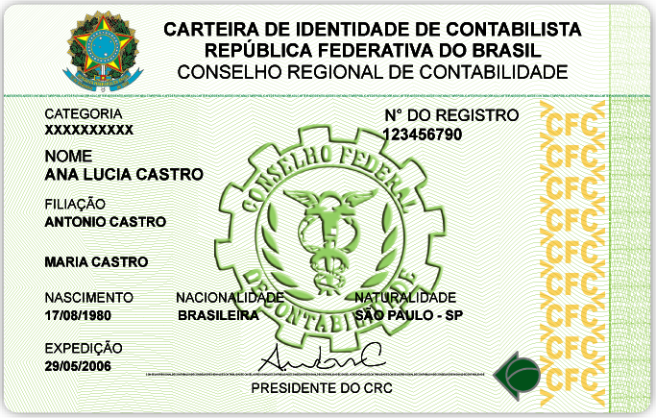
Operacionalização da Substituição
1
2
8
Coleta de assinatura, digital e foto em formulário padrão e validação presencial
Entrega da carteira ao Profissional
Efetua o pedido e faz o pagamento da guia.
PROFISSIONAL
BANCO DE DADOS CFC
Certificação digital A-3 gratuita por um ano, utilizando um voucher fornecido para AC Fenacon.
9
Envio dos formulários para o fabricante
4
Envio da carteira ao CRC.
5
Dados Biográficos
Retorno de Dados
3
7
AC FENACON
SINDICATOS CONVENIADOS
6
Expedição da Carteira

Slide 44
Devolução da Carteira Anterior
Com as alterações promovidas pela Resolução CFC n.º 1.097/07, que dispõe sobre o Registro Profissional dos Contabilistas, NÃO será solicitada a devolução da carteira de identidade profissional anterior, quando da substituição da carteira, alteração com emissão de nova carteira e segunda via de carteira.

Slide 45
Novos Registros (Originário e Transferido)
Pedido de Registro juntamente com o Requerimento da Carteira, diretamente no Sistema Cadastral da SPW (SCF).
Impressão do Requerimento da Carteira, diretamente no Sistema Cadastral da SPW (SCF).
Emissão da guia de pagamento, exclusiva para a nova carteira, que também estará disponível no Sistema Cadastral da SPW (SCF).
O funcionário do CRC irá colar a foto e realizar a coleta da impressão digital (digiselo) e assinatura no formulário.

Slide 46
Concessão de Registros Novos
O profissional, após requerido e aprovado o seu registro no respectivo Conselho, receberá, obrigatoriamente, a nova Carteira de Identidade Profissional (CIP).

Slide 47
Operacionalização Novos Registros
1
2
8
Entrega da carteira ao Profissional
Pedido de Registro (Originário e Transferido), juntamente com o Requerimento da Carteira.
PROFISSIONAL
BANCO DE DADOS CFC
Certificação digital A-3 gratuita por um ano, utilizando um voucher fornecido para AC Fenacon.
9
Envio dos formulários para o fabricante
4
Envio da carteira ao CRC.
5
Dados Biográficos
Retorno de Dados
3
7
AC FENACON
SINDICATOS CONVENIADOS
6
Expedição da Carteira

Slide 48
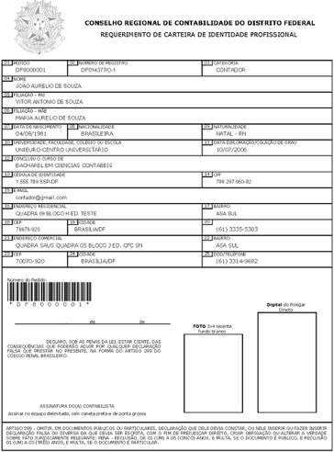
Requerimento da Carteira

Slide 49
Requerimento da Carteira

Slide 50
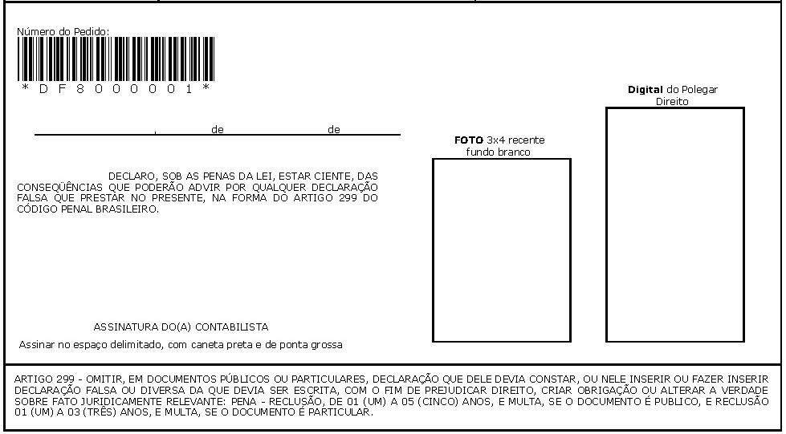
Requerimento da Carteira

Slide 51
Validação Presencial
O CRC realizará a conferência dos dados cadastrados no Aplicativo Web e dos documentos apresentados pelo Contabilista, para validar o pedido.
Caso seja necessário, será possível alterar, diretamente no Aplicativo Web, os dados cadastrais do profissional.
O CRC deverá ter a máxima atenção na conferência de todos os campos, tendo em vista que nos casos das carteiras emitidas com dados incorretos deverá haver um novo pagamento para que seja emitida uma nova carteira.

Slide 52

Digiselo
O Digiselo é um produto gráfico, auto-adesivo, elaborado com técnicas inovadoras, possuindo em sua estrutura diversas camadas de BOPP (polipropileno bi orientado), PSA (adesivos sensíveis à pressão) intercaladas por franjas de silicone.
Destina-se a receber e guardar impressões digitais em documentos públicos e/ou privados para legitimar identidades, protegendo bens e/ou ativos de pessoas físicas ou jurídicas, inibindo e/ou identificando aqueles que pretendam ou venham a cometer atos de falsidade ideológica.

Slide 53
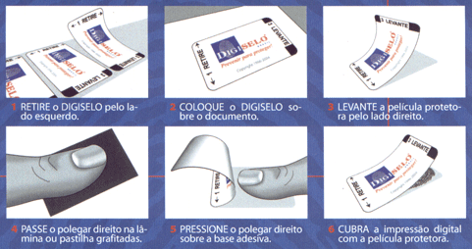
Como Usar o Digiselo

Slide 54
Gabarito para Assinatura
Será utilizando um gabarito para que os profissionais assinem no espaço reservado para a digitalização.

Slide 55
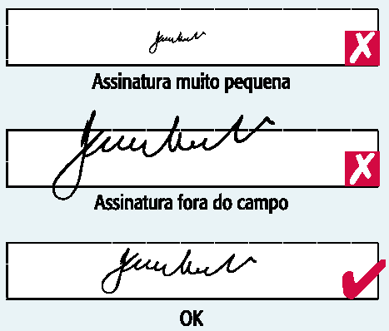

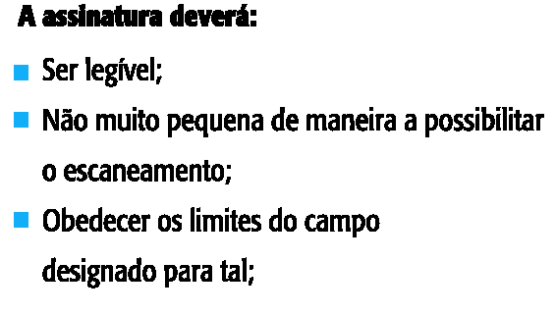
Qualidade da Assinatura

Slide 56
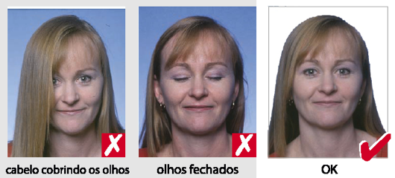
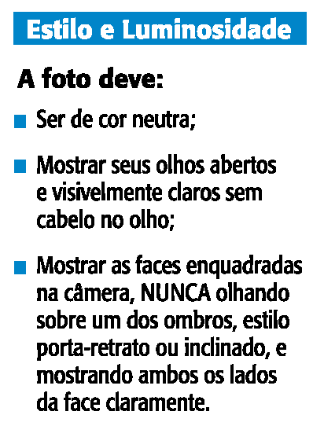
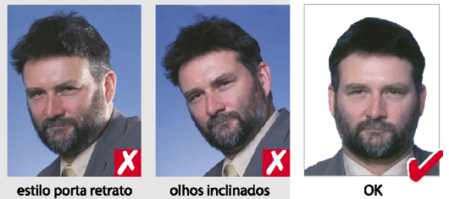
Qualidade Fotográfica

Slide 57
Tratamento dos Dados
O formulário será enviado periodicamente da sede do CRC ao fabricante que se responsabilizará pelo tratamento dos dados biométricos (digitalização das imagens) para produção da carteira;
O tratamento dos dados/digitalização compreenderá:
- Captura da foto;
- Captura da Impressão digital; e
- Captura da Assinatura;

Slide 58
Acompanhamento dos Pedidos
O Sistema (Aplicativo Web) disponibilizará relatórios para acompanhamento dos pedidos controle de envio e eventuais pendências, tais como:
Relatório de pedidos pagos e não validados.
Relatório de pedidos validados e não pagos.
Relatório de pedidos validados e formulários não enviados ao fabricante.
Poderão ser criados outros relatórios de acordo com a necessidade.

Slide 59
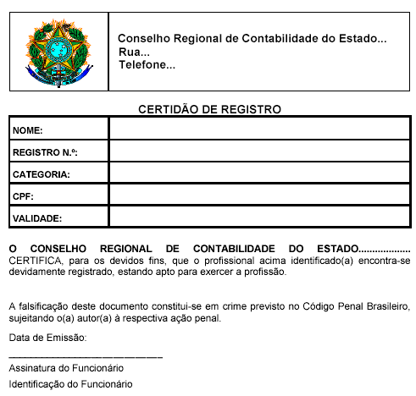
Certidão de Registro
O Sistema Cadastral emitirá uma certidão de Registro, com a finalidade de comprovar o registro profissional enquanto a carteira não é entregue.

Slide 60
Chave do Futuro
Concluímos que a Nova Identidade do Profissional da Contabilidade expedida com as maravilhosas características funcionais da Certificação Digital, é a Chave do Futuro da Profissão Contábil, pois será através dela que os profissionais participarão da desmaterialização dos processos contábeis e fiscais.

Slide 61
Chave do Futuro
A interação cada vez maior com sistemas digitais avançados, inegavelmente leva nossa categoria profissional a “surfar” por mares virtuais "nunca dantes navegados", nas ondas de um avanço tecnológico que veio para ficar, somente crescer e jamais retroceder.

Slide 62

É vencer o desafio ou morrer na praia...

Slide 63
Contatos
VICE-PRESIDÊNCIA DE REGISTRO
Contador Antonio Augusto de Sá Colares Vice-presidente de Registro
COORDENADORIA DE REGISTRO
Contador Felismar de Oliveira Costa
Coordenador de Registro
Fone: (61) 3314-9685
Contador Darlan de Lima Barbosa
Assessor Técnico
Fone: (61) 3314-9682
Fax: (61) 3314-9650
E-mail: registro@cfc.org.br

Slide 64


Perguntas
0xx11 3864-1100
ncleto@nivaldocleto.cnt.br
www.nivaldocleto.cnt.br

